Slide 1
だい22話 ネットゲームの やりすぎはダメ！②（有料アイテム②）
じょうほう
きょういく
情報モラル教育
わ
ゆうりょう

Slide 2
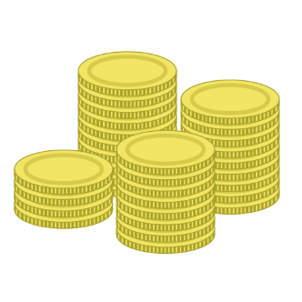
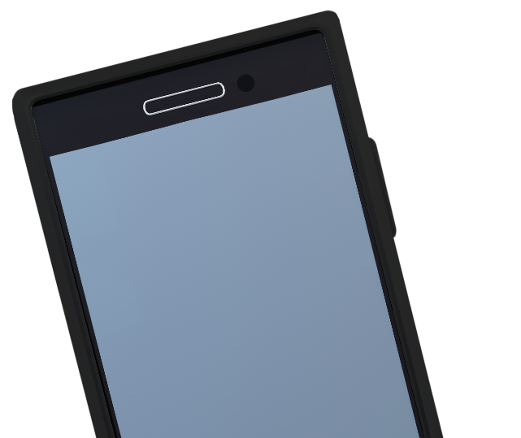
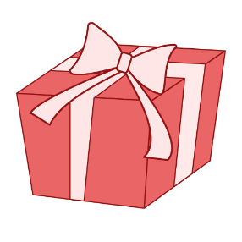
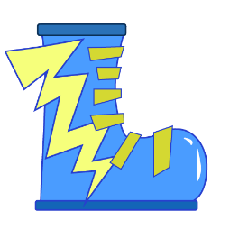
22. ネットゲームのやりすぎはダメ！②（有料アイテム②）
ゆうりょう
いけ だ
きのう
つか
なると
池田くんはギフト機能を使って、鳴門くんにプリペイド
カードの残金ポイントや使わなくなったアイテムを、
プレゼントしてくれました。
ざんきん
つか
あまってるポイントとアイテムをあげるよ
えっ いいの！？
はがねの つるぎ
150Point
IKEさんからギフトがとどきました
ブーツ
鳴門（なると）くん

Slide 3
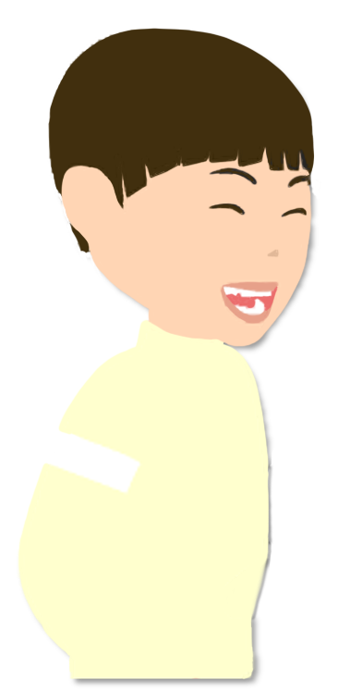
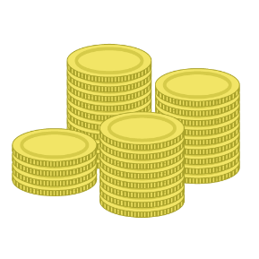
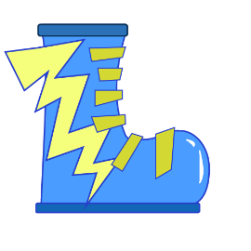
22. ネットゲームのやりすぎはダメ！②（有料アイテム②）
ゆうりょう
なると
いけ だ
つぎの日、鳴門くんはほかの子に、池田くんにポイントや
アイテムをもらったことを話してしまいました。
はな
オレたちも
もらおうよ！
いけ だ
池田くんに
いろいろ
もらっちゃった
あー いいなー！

Slide 4
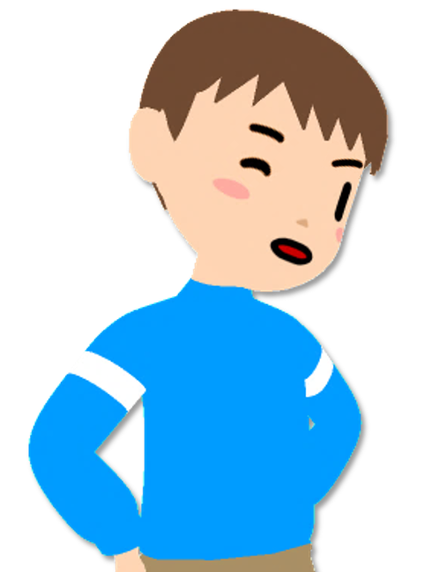
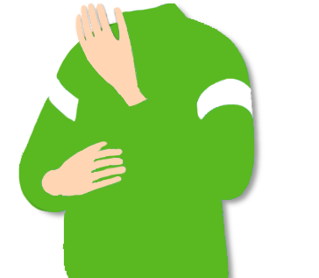
22. ネットゲームのやりすぎはダメ！②（有料アイテム②）
ゆうりょう
いけ だ
すると池田くんは、みんなからねだられるようになってしまいました。
みんなにも
あげてよ！
オレたちにも
アイテムくれよ！
なると
鳴門くんにだけ
あげてズルい！

Slide 5
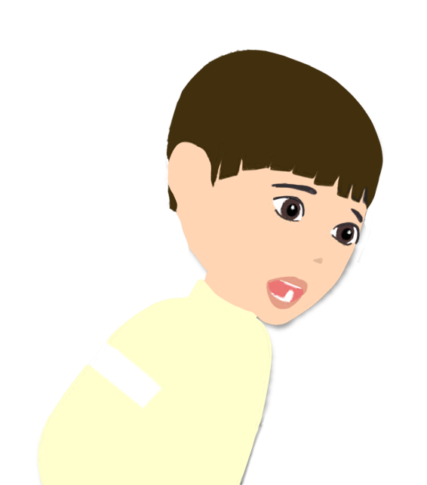
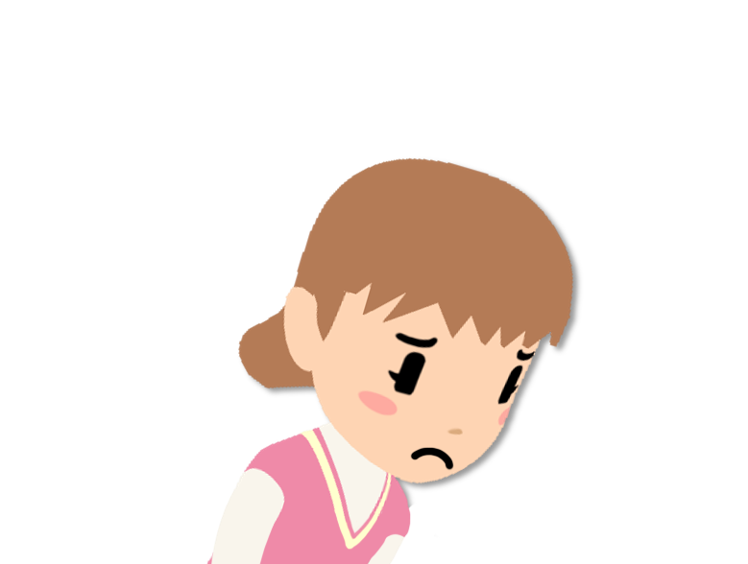
22. ネットゲームのやりすぎはダメ！②（有料アイテム②）
ゆうりょう
いけ だ
ほごしゃ
れんらく
そのあと、池田くんの保護者から先生に連絡があり、
池田くんにポイント代を返すようにいわれました。
いけ だ
だい
かえ
さいしょ
もらったぶんは
ポイント代として、池田
くんに返しなさい！
最初にことわって
ればよかった・・・
だい
いけ だ
かえ

Slide 6
22. ネットゲームのやりすぎはダメ！②（有料アイテム②）
ゆうりょう
じぶん
か
アイテムをねだったり、自分の分も買ってもらったりす るのは、お金をむりやりうばいとることと変わりません。
か
べんり
きのう
オンラインゲームには便利な機能がありますが、トラブルになる可能性もあります。
かのうせい
べんり
きのう
便利な機能は
良く考えて使うこと
よ
かんが
つか

